Slide 1
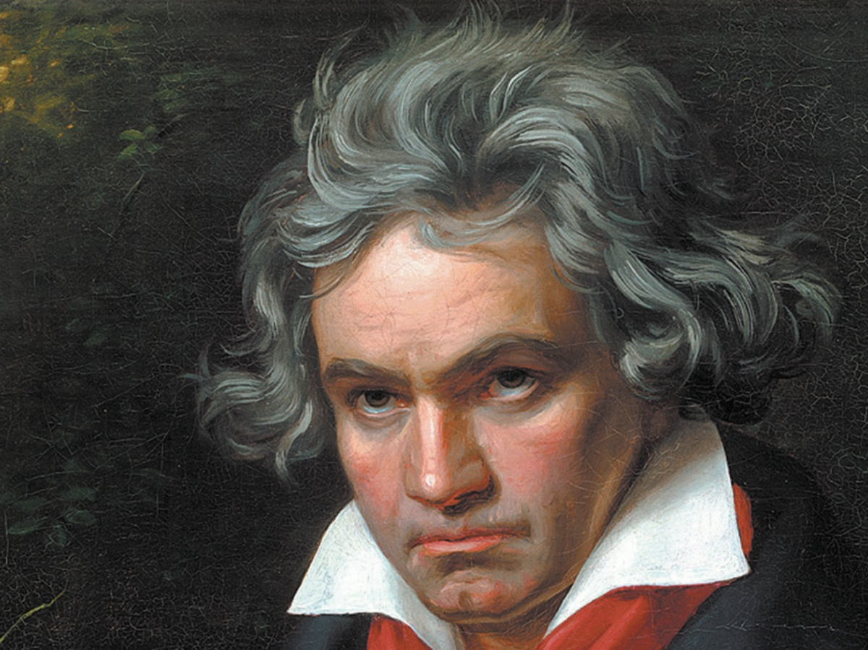
La biografía de…”Beethoven”
Alfredo Sanchez Otañez
Maestra: Paola Elena Garibaldi Sánchez
Materia: Español
7 de marzo de el 2024

Slide 2
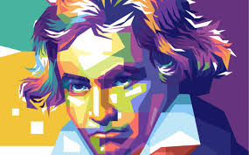
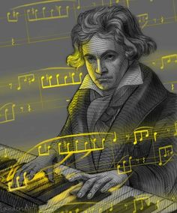
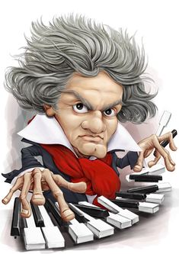
¿Cómo se hizo tan reconocido?
Considerado uno de los compositores más importantes en la historia de la música por innovar en la creación de sinfonías, cuartetos de cuerdas y conciertos para piano y orquesta

Slide 3
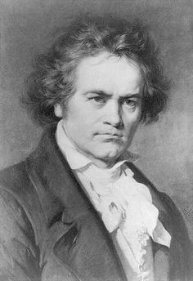
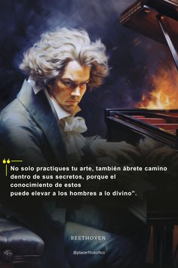
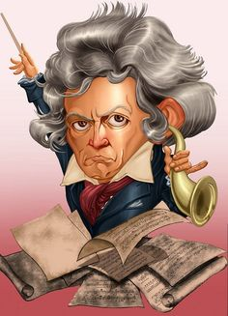
¿Como quedo sordo?
La sordera de Ludwig van Beethoven fue atribuida a distintas enfermedades: a una neuritis acústica debido a la fiebre tifoidea, a la sífilis, a la hepatitis, a una colitis, al reumatismo, a abscesos, a una criopatia y a la osificación del tejido cartilaginoso que conduce al oído interno

Slide 4
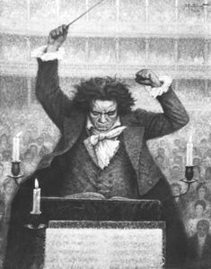
¿Quien fue Beethoven?
Ludwig van Beethoven​ (Bonn, Arzobispado de Colonia; 16 de diciembre de 1770​-Viena, 26 de marzo de 1827) fue un compositor, director de orquesta, pianista y profesor de piano alemán. Su legado musical abarca, cronológicamente, desde el Clasicismo hasta los inicios del Romanticismo. Es considerado uno de los compositores más importantes de la historia de la música y su legado ha influido de forma decisiva en la evolución posterior de este arte.

